Slide 1
Presentation
Title
도서프로그램
팀 사발면

Slide 2
프로그램 개요 및 환경
프로그램 시연
목차
UI
소감 및 QNA

Slide 3
Presentation
Title
프로그램 개요
및 환경
발표자 이천희

Slide 4
프로그램 개요 및 환경
효율적인 도서 관리를 위해 해당 도서 정보를
데이터베이스화 하고 도서를 이용하는 회원의
관리가 용이하게 하며, 사서의 입장도 고려해
빨리 프로그램에 적응할 수 있도록 편리한
프로그램을 만드는 것이 목적.
프로그램의 목적

Slide 5
프로그램 개요 및 환경
개발툴 : MyBatis, MySQL, Gradle,
Git, Java
플러그인: Dbeaver, Exerd
개발환경

Slide 6
프로그램 개요 및 환경
업무 분담
서동준
- 회원가입
- 회원정보 수정/삭제
- 회원 검색
- 회원 관리
공동작업
DB설계
UI 합치기
PPT제작
버그수정
이천희
로그인
회원정보(테이블, 차트)
도서(추가, 수정, 삭제)
김재영
책 검색
차트 검색
연체 관리
황경수
도서 대여
도서 반납
도서 연체
우편 번호 검색

Slide 7
프로그램 개요 및 환경
프로그램 전체 구성
회원관리 : 회원등록, 수정/삭제,검색관리, ID/비밀번호 찾기, 대여여부
인적 관리
1
직원 관리 : 회원특이사항 작성 / 검색, 도서관리, 차트관리
도서관리 : 도서 추가 , 도서 삭제, 도서 수정
도서 기록 관리
2
도서 분류: 대 분류 , 중 분류 , 소 분류로 분류
도서 검색: 상세정보, 대여가능여부
도서 대여 : 도서 대여, 연장
도서 반납 : 도서 반납
도서 연체 : 연체 기능
도서 출납 관리
3
제시한 설명에 대한 부수적인 설명 적기
총 대여 수 통계한 설명에 대한 부수적인 설명 적기
도서 통계
4
월별 카테고리 통계한 부수적인 설명 적기
제시한 설명에 대한 부수적인 설명 적기
전체 회원 통계설명에 대한 부수적인 설명 적기

Slide 8
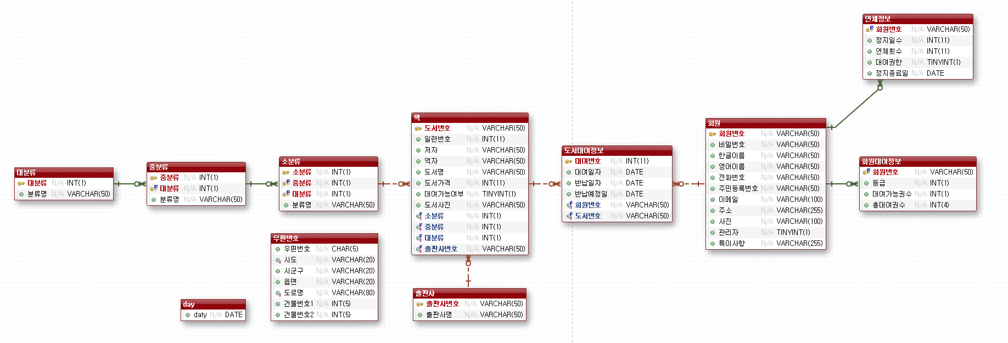
프로그램 개요 및 환경
데이터 베이스 구조
1
Image
Image
Image
Image

Slide 9

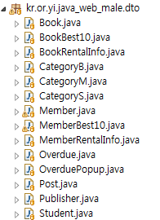
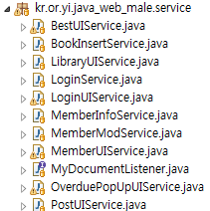
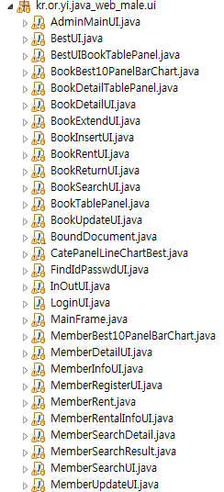
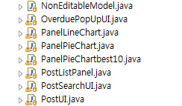
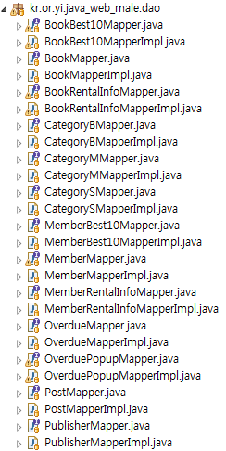
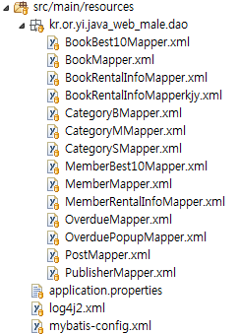



프로그램 개요 및 환경
사용된 Class(1)
2
Dto
Service
UI(1)
UI(2)
t
Main
총 Class:102개
Dao
Resource
Jdbc
Swing
TypeHandler

Slide 10
Presentation
Title
UI
발표자 서동준

Slide 11
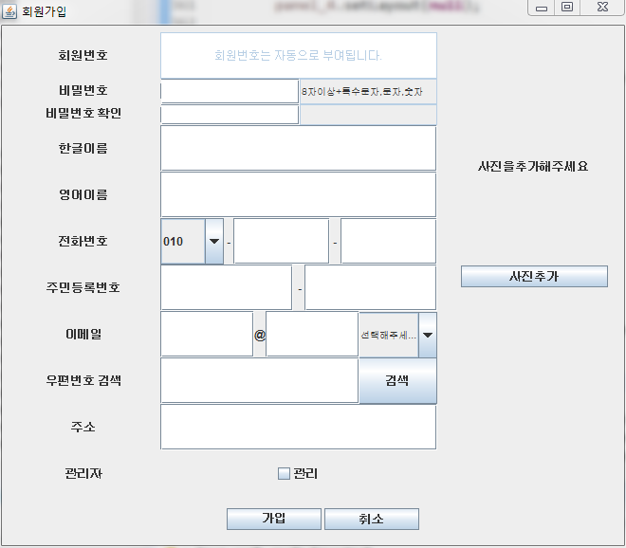
프로그램 개요 및 환경
회원가입
1
회원가입
회원번호는 자동으로 부여됨
비밀번호는 8자이상+특수문자+숫자의 조합으로 구성됨
전화번호와 주민등록 번호는
최대 크기 제한
4.Email은 직접입력, 대표 포털 사이트4개로 구성.
5.사진추가시 프로젝트에 있는 IMAGE파일에서 받음.

Slide 12
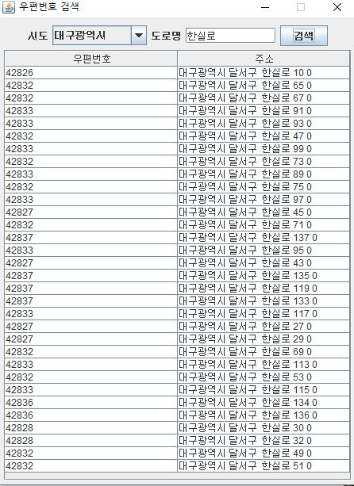
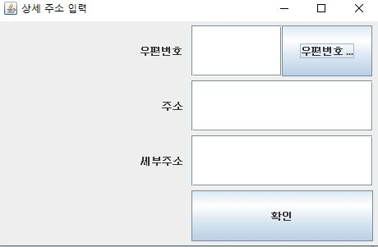
프로그램 개요 및 환경
우편번호 검색
1
우편번호 검색
우편번호 검색 시 검색 창으로 이동
시도를 선택하고 도로명을 선택하고 검색시에 주소에 나옴
클릭시 상세 주소 입력에 값이 이동.

Slide 13
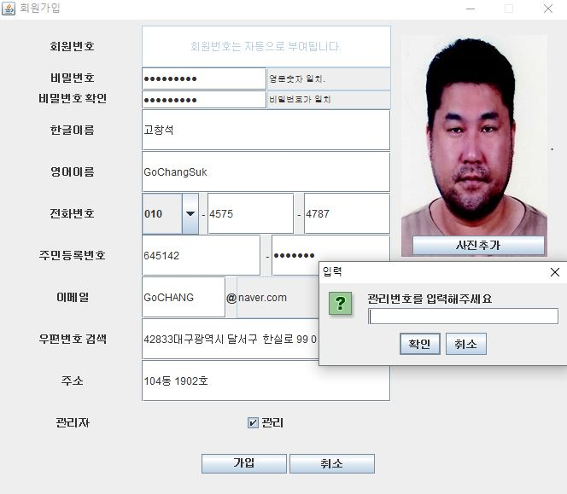
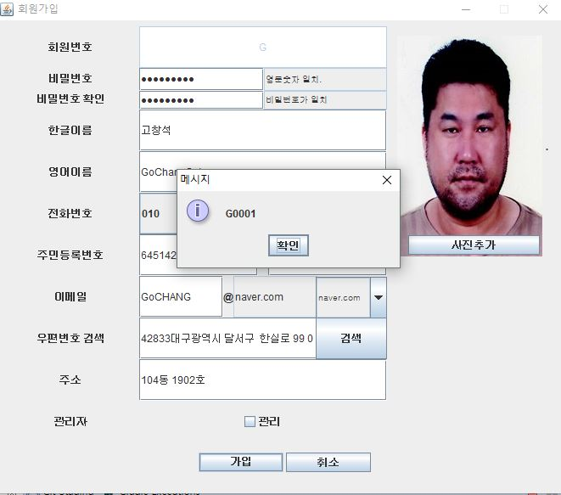
프로그램 개요 및 환경
회원가입
1
관리자
관리번호 입력시 관리번호를 입력하면 체크가 되며 관리번호가 틀릴 시 체크가 되지 않음
2. 가입 클릭시에 영어 이름 첫글자로 자동으로 부여.

Slide 14
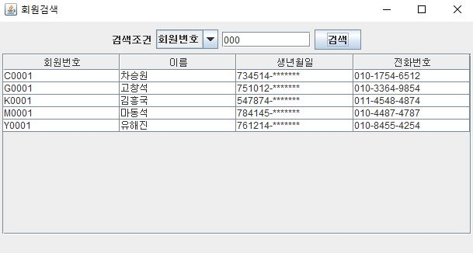
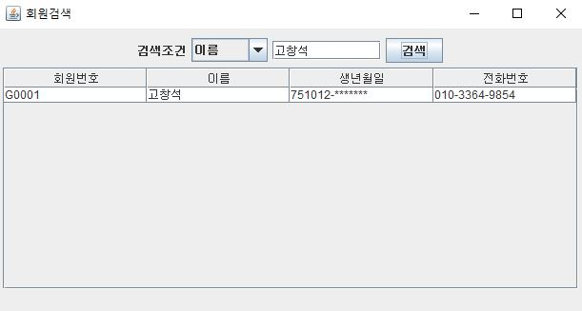
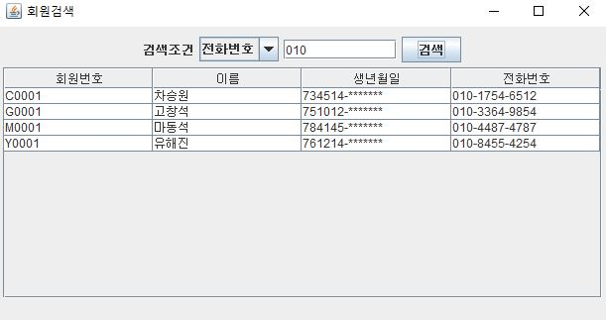
프로그램 개요 및 환경
회원검색
2
회원검색은 회원번호, 회원이름,전화번호로 검색가능
정규 분포식을 이용해 검색 필드 단어와 관련된 가까운 값을 모두 검색 가능

Slide 15
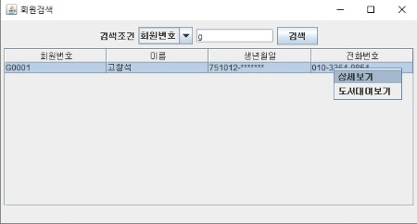
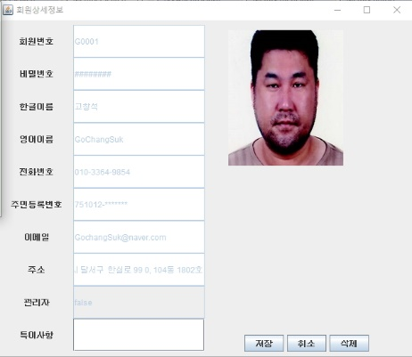
프로그램 개요 및 환경
회원검색
2
상세보기 클릭시 상세보기 창으로 이동
회원 상세정보는 특이사항만 변경가능
저장 클릭시 저장됨

Slide 16
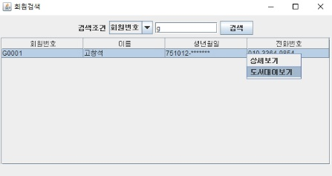
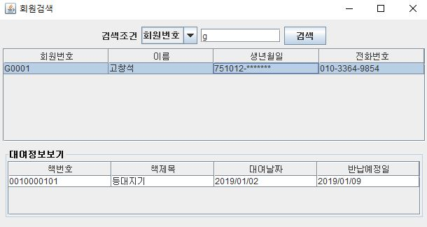
프로그램 개요 및 환경
회원검색
2
대여보기 클릭시 회원이 빌린
대여정보가 출력

Slide 17
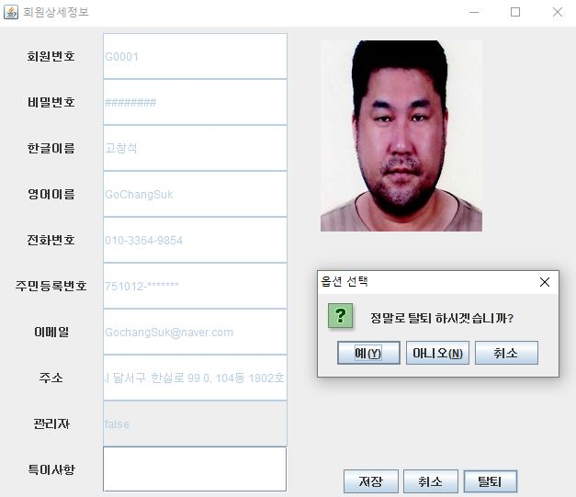
프로그램 개요 및 환경
회원검색
2
회원 탈퇴 클릭 시 동의 문 출력
탈퇴 시 비밀번호가 삭제되어
로그인이 불가

Slide 18
Presentation
Title
UI
발표자 이천희

Slide 19
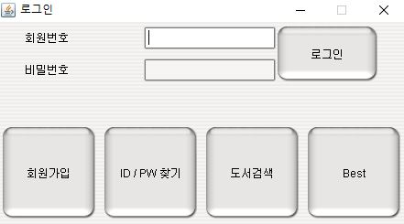
프로그램 개요 및 환경
로그인
3
로그인
로그인 화면기능에 회원가입, ID비밀번호 찾기, 도서검색,
Best검색

Slide 20
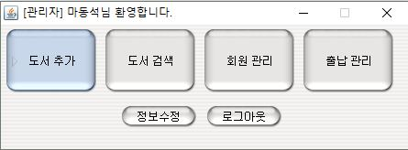
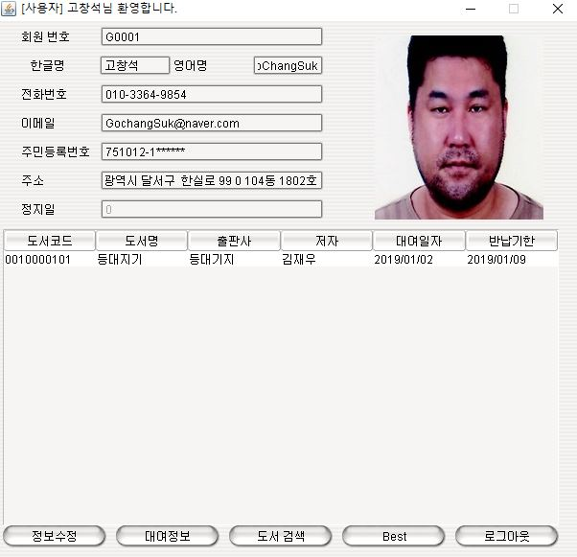
프로그램 개요 및 환경
로그인
3
관리자로 로그인시
회원으로 로그인시

Slide 21
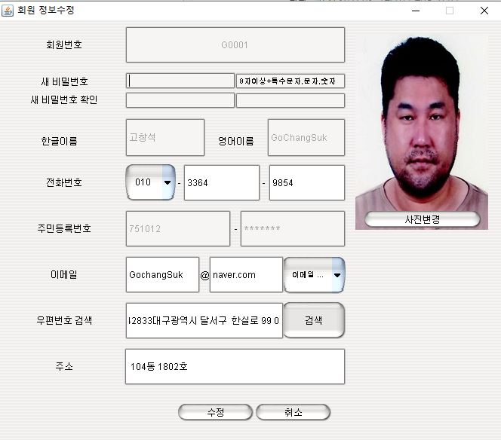
프로그램 개요 및 환경
로그인
3
회원정보 수정
비밀번호를 제외한 기존에 입력된 값이 이동.
수정버튼 클릭 시 수정완료

Slide 22
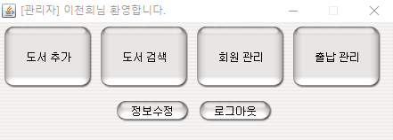
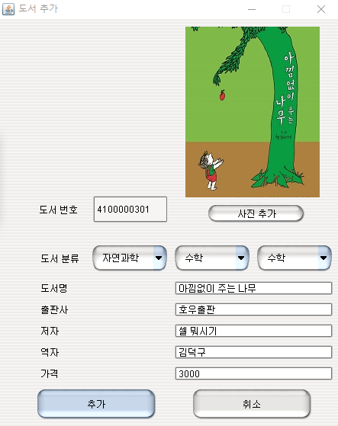
프로그램 개요 및 환경
도서추가
4
도서 추가 클릭시
도서번호는 추가 클릭 시 자동으로 부여됨

Slide 23
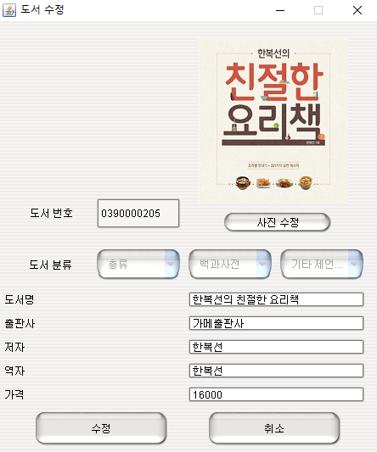
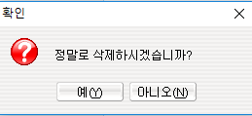
프로그램 개요 및 환경
도서수정 및 삭제
4
도서 수정 시
도서정보를 바탕으로 정보를 수정
도서 삭제 시
해당도서 삭제 후 리스트 초기화

Slide 24
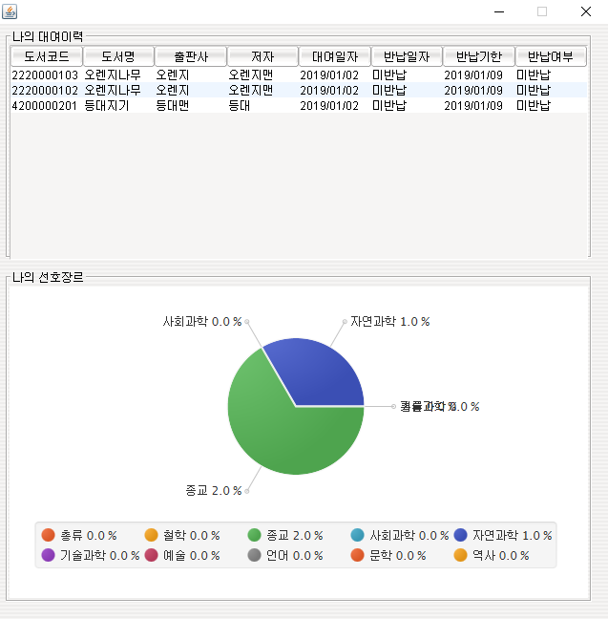
프로그램 개요 및 환경
차트
4
회원상세정보에 대여 번호 클릭 시 활성화
회원이 대여한 총 책의 장르를 참고.

Slide 25
Presentation
Title
UI
발표자 김재영

Slide 26
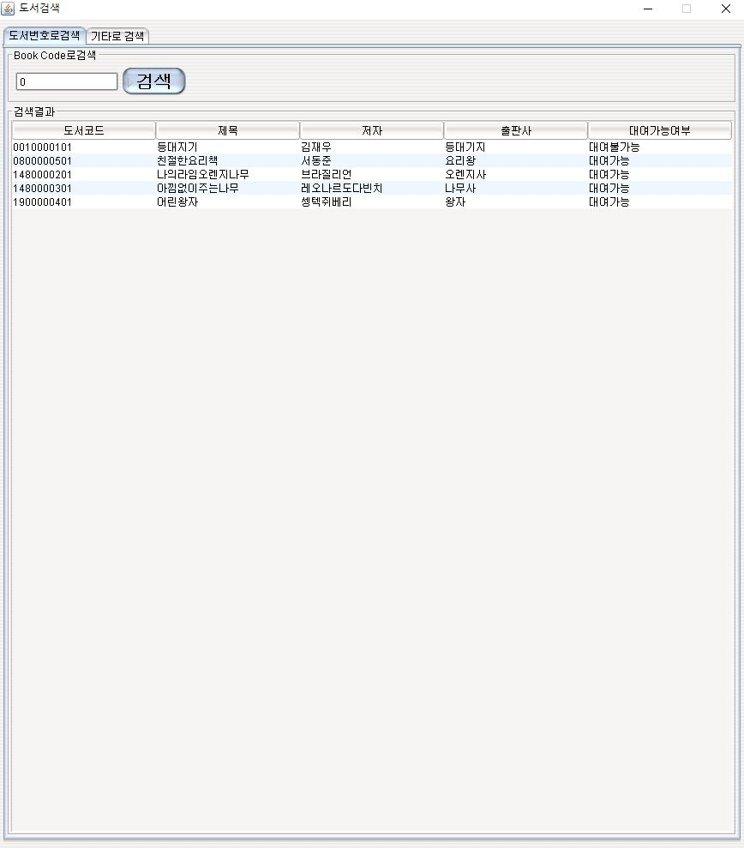
프로그램 개요 및 환경
도서검색
5
BookCode로 검색 시
정규분포 식을 사용하여 검색이 용이.

Slide 27
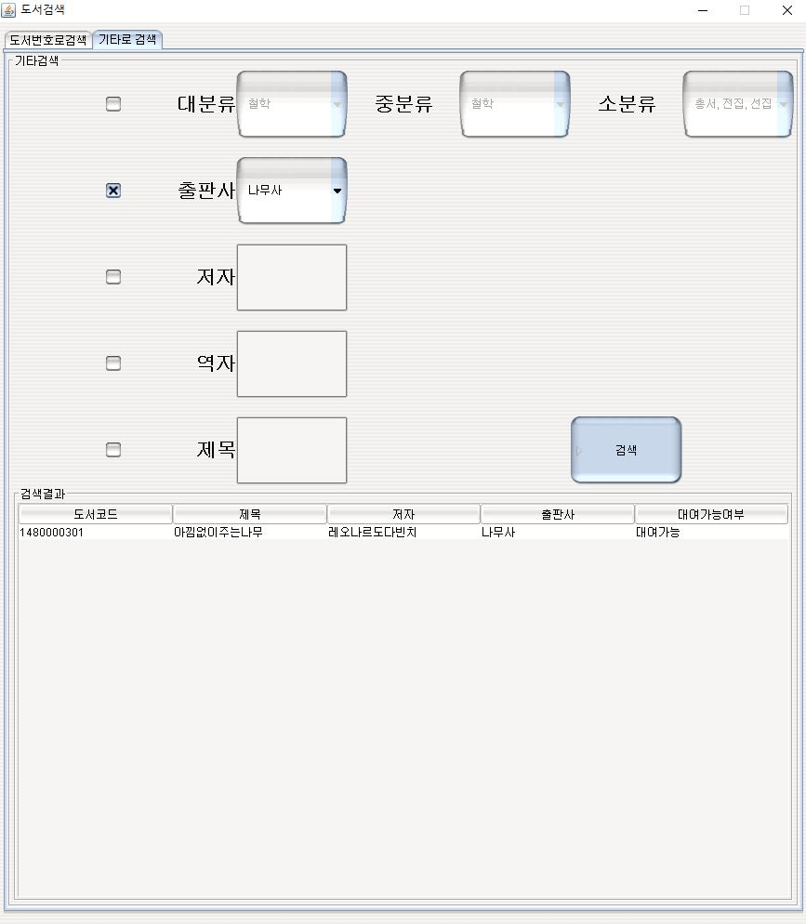
프로그램 개요 및 환경
도서검색
5
기타로 검색 시
체크박스 클릭 시 활성화됨
체크박스에 입력된 값을 검색 시 관련된 정보가 출력

Slide 28
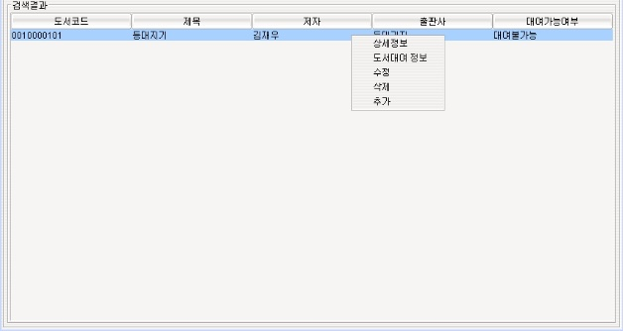
프로그램 개요 및 환경
도서검색
5
도서 클릭 시
상세정보, 도서대여 정보, 수정, 삭제, 추가가 출력됨
회원이 검색 시 수정, 삭제, 추가 비활성화

Slide 29
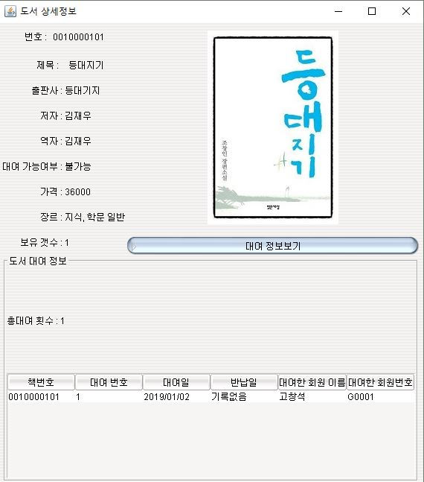
프로그램 개요 및 환경
도서검색
5
도서 상세정보
대여 정보보기 클릭 시 현재까지 대여한 회원 이름이 출력.

Slide 30
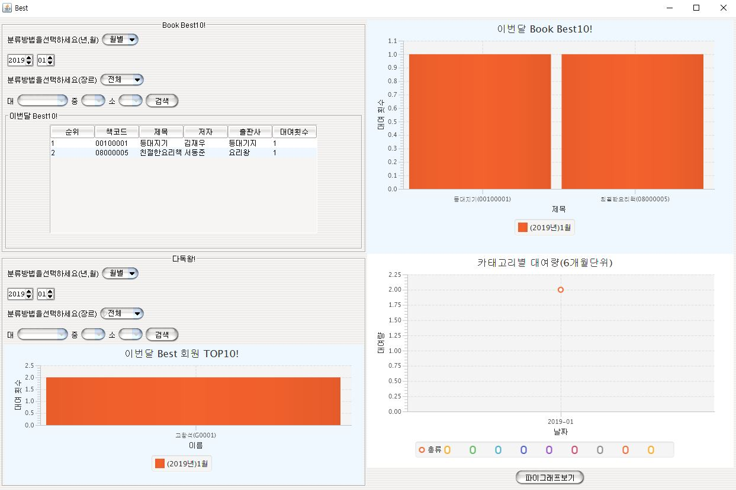
프로그램 개요 및 환경
도서차트
5
도서차트
년별, 월별, 카테고리로 분류됨.

Slide 31
Presentation
Title
UI
발표자 황경수

Slide 32
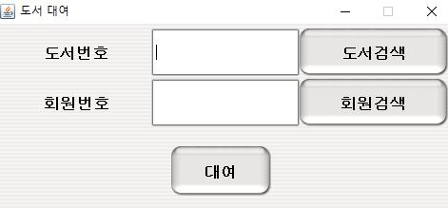
프로그램 개요 및 환경
도서대여
6
도서 대여
도서검색 클릭 시 도서 검색 UI로 이동
회원검색 클릭 시 회원 검색 UI로 이동

Slide 33
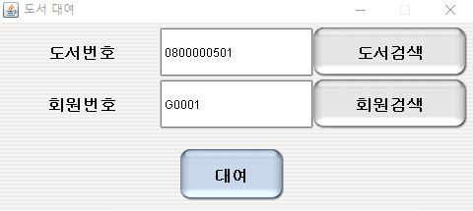
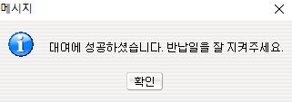
프로그램 개요 및 환경
도서대여
6
도서 상세정보
도서번호와 회원번호를 사용해 대여 가능하게 함
클릭시

Slide 34
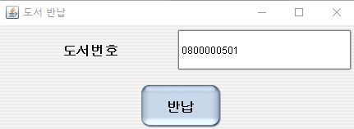
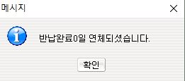
프로그램 개요 및 환경
도서대여
6
도서 반납
도서번호를 사용하여 반납
클릭시

Slide 35
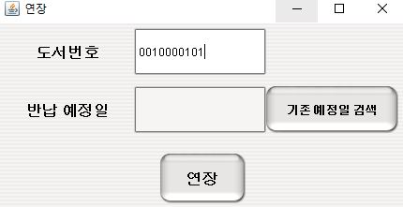
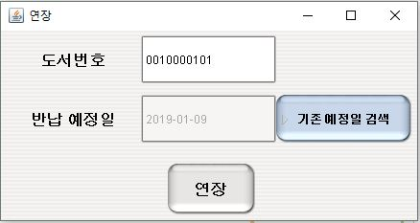
프로그램 개요 및 환경
도서연장
6
도서 연장
도서번호를 사용하여 책을 검색
기존예정일 클릭 시 기존일 + 7일 연장
클릭시

Slide 36
Presentation
Title
프로그램시연

Slide 37
Presentation
Title
소감 및 질문

Slide 38

소감
각자의 소감
버그를 고치면 버그가 계속 나와서 힘들었다.
코딩만큼 재미 있는 건 없었다.
월화수목 금 금 금을 체험해 보았다.
역량부족을 실감하였다.
서동준
김재영
황경수
이천희

Slide 39
Presentation
Title
감사합니다.
Thank u for listening

